Slide 1



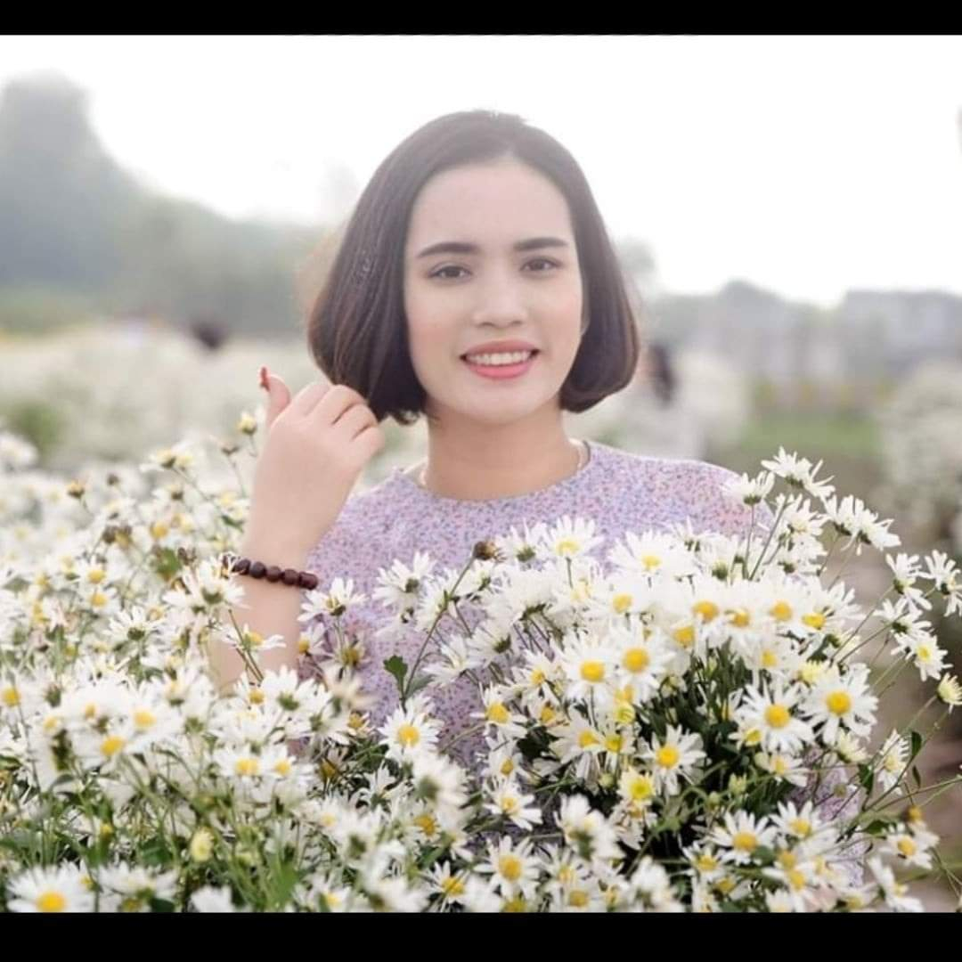
PHÒNG GIÁO DỤC VÀ ĐÀO TẠO QUẬN LONG BIÊN
TRƯỜNG MẦM NON HOA SEN
HOẠT ĐỘNG TẠO HÌNH
In ngón tay tạo hình pháo hoa
Lứa tuổi: 3 – 4 tuổi
Cô giáo: Lý Thị Kê

Slide 2

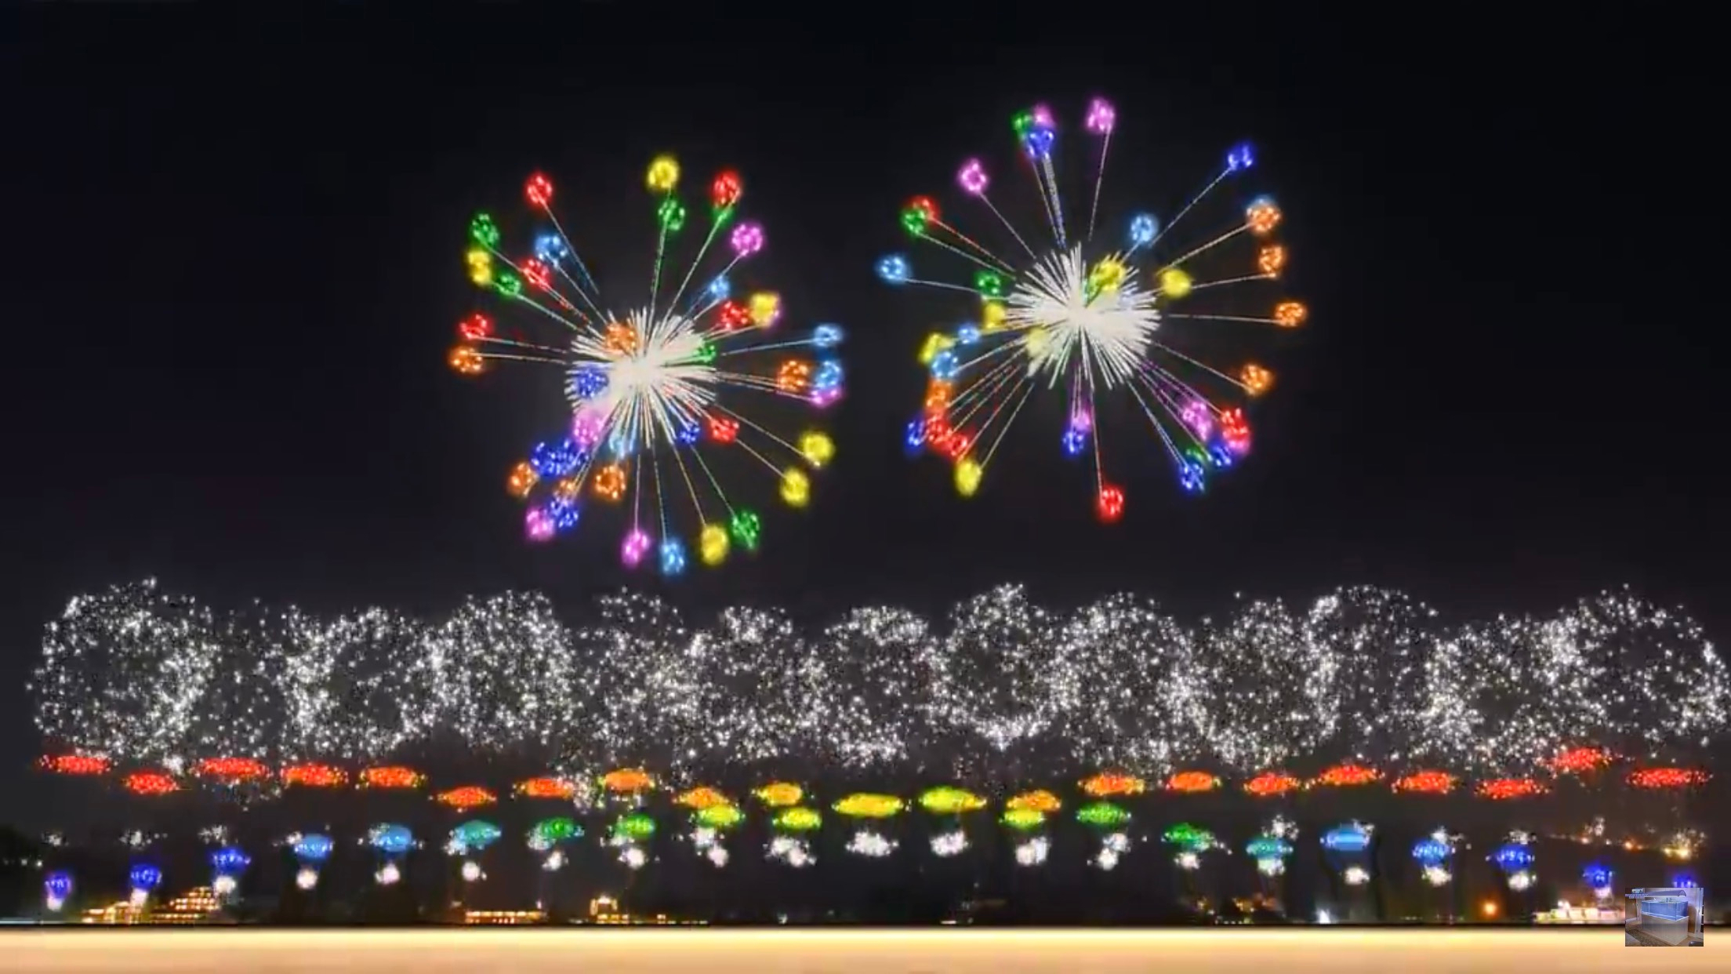
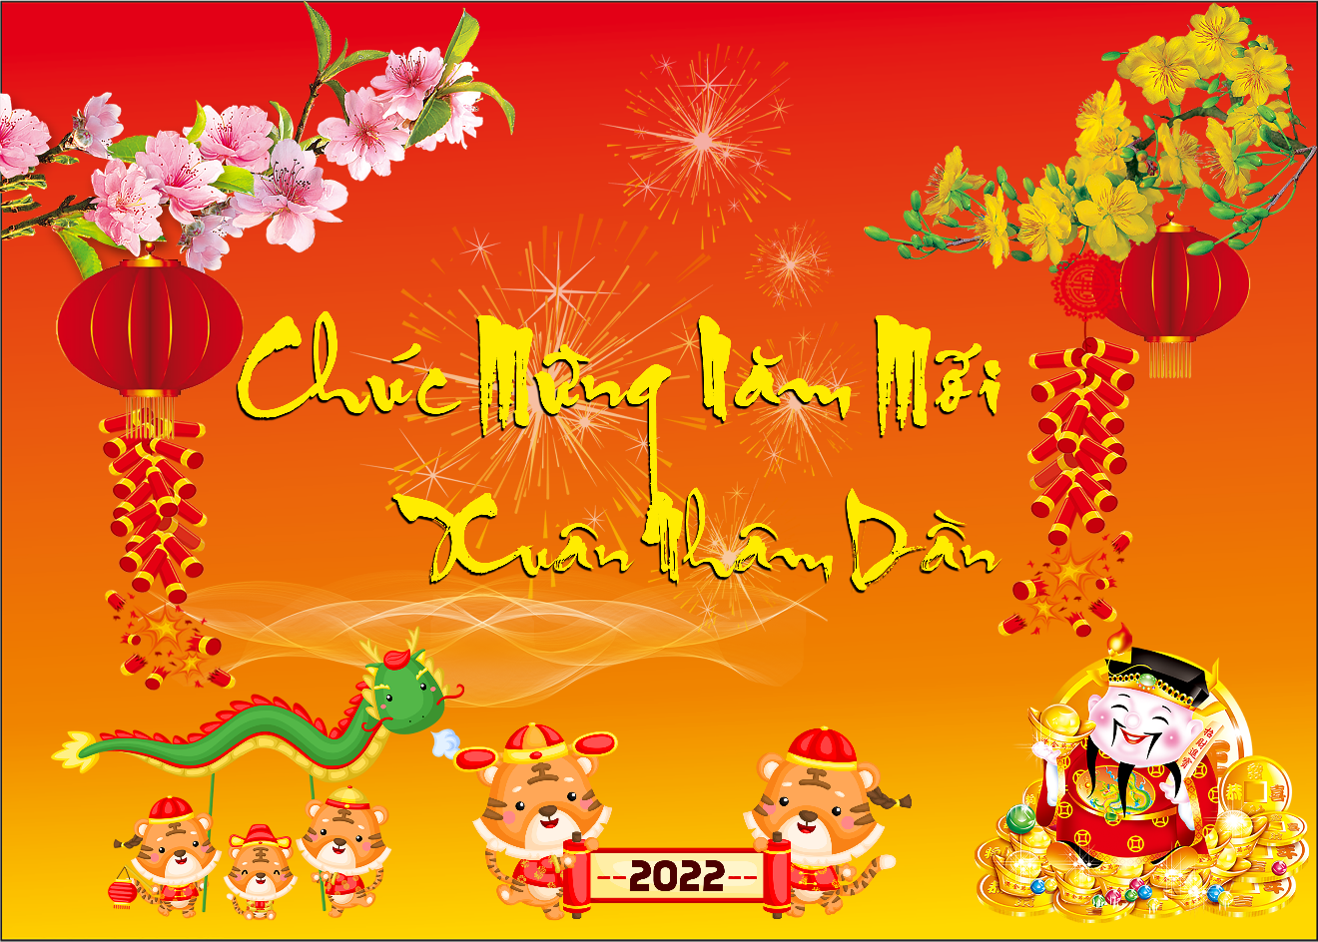

Các con vừa xem video nói về gì?
Các con thường được xem bắn pháo hoa
vào những dịp nào?
Tết
Ngày lễ lớn
Bắn pháo hoa

Slide 3


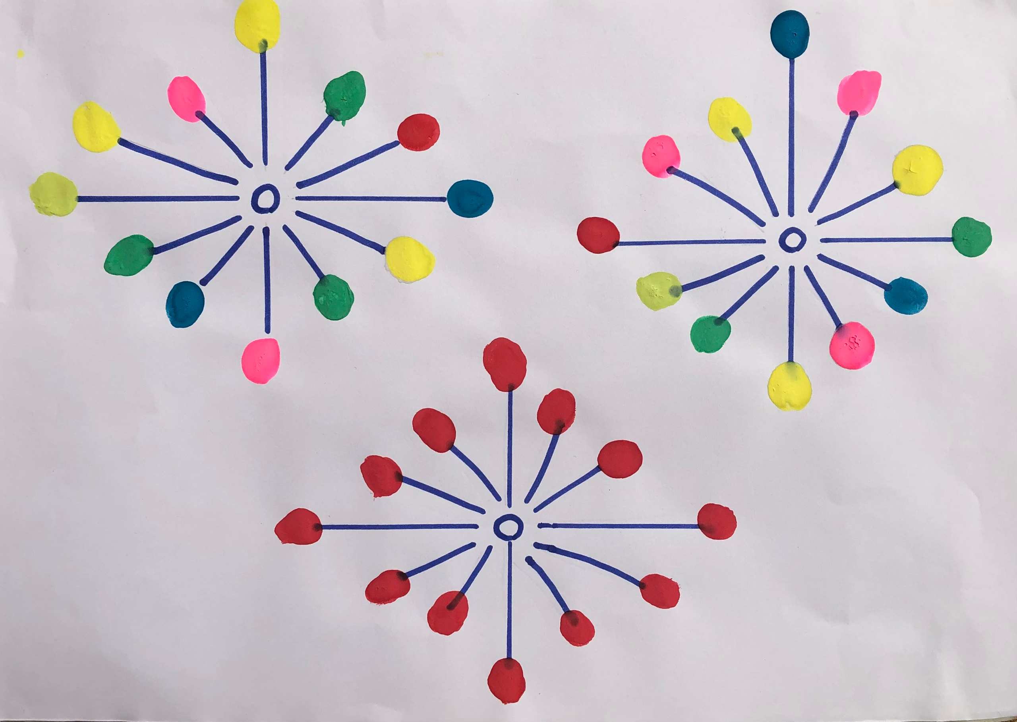
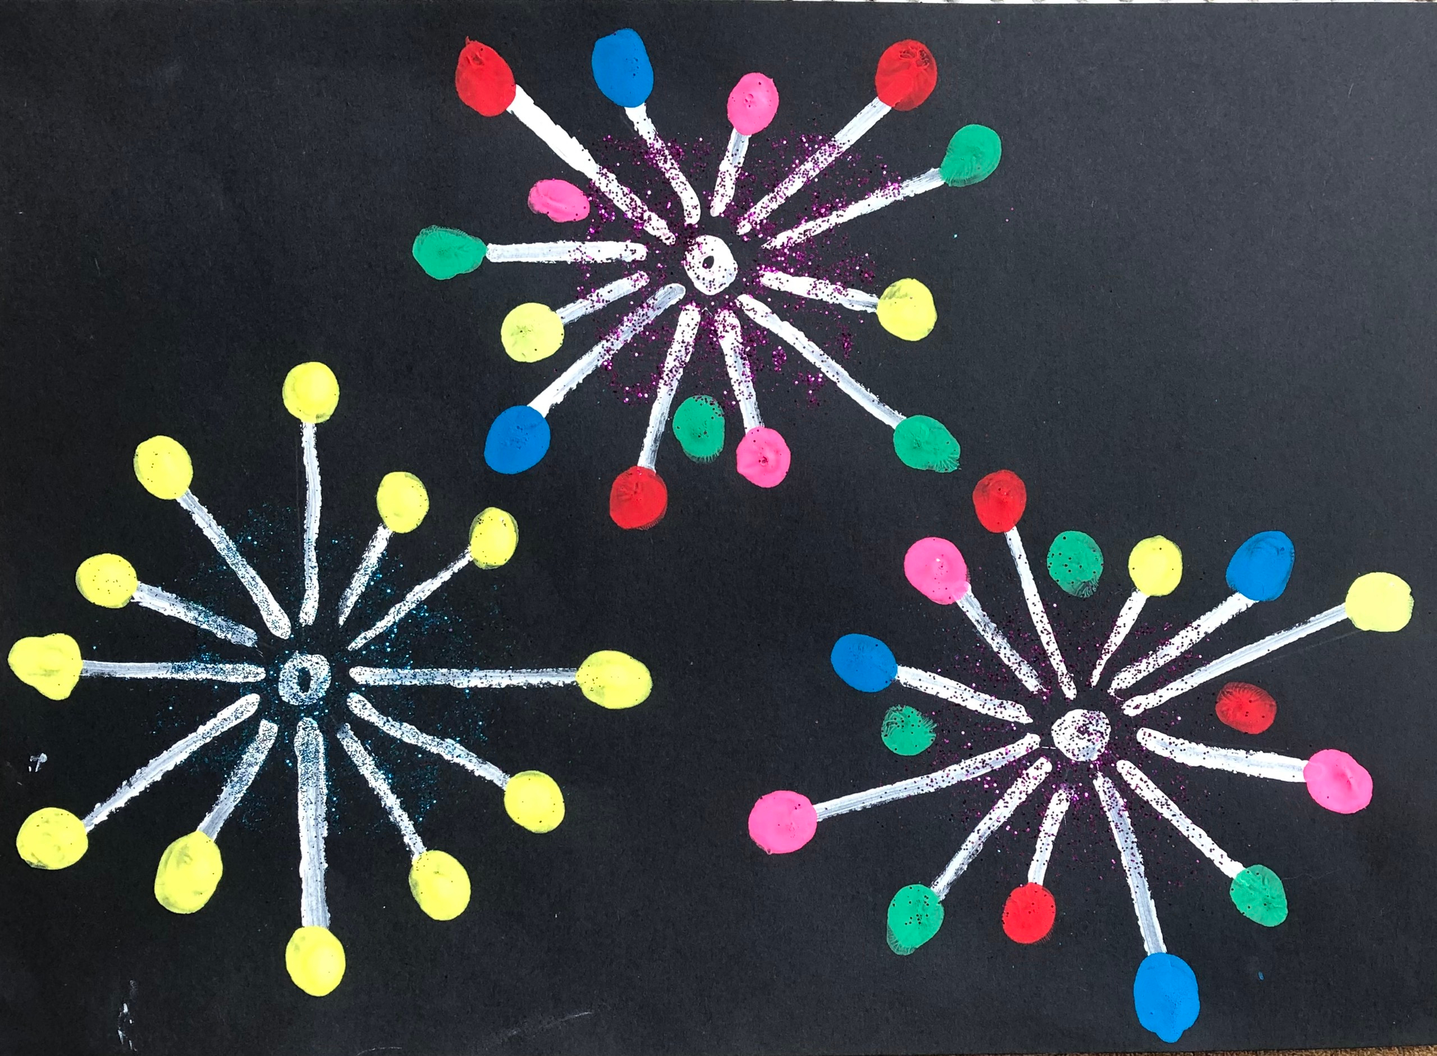

Slide 4

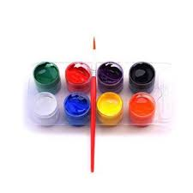
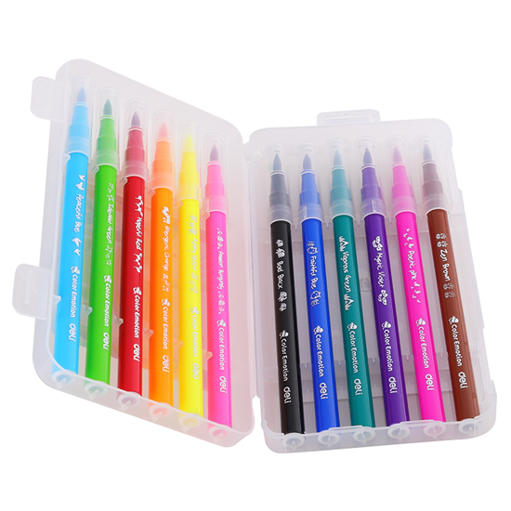
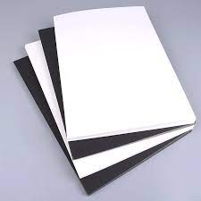
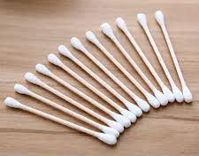
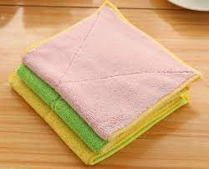
Đồ dùng cần chuẩn bị
Màu nước
Màu dạ
Giấy màu đen, trắng
Tăm bông
Khăn lau tay

Slide 5


Slide 6

Trẻ thực hiện

Slide 7

Xin chào
và hẹn gặp lại các con

